Slide 1
Báo cáo kết thúc môn học Lập trình di động 2 Xây dựng ứng dụng “Cấp phát văn phòng phẩm”

Slide 2
Sinh viên thực hiện : Nhóm 25
Nguyễn Thanh Thiện
Phạm Tuấn Hưng

Slide 3
Tên ứng dụng : Cấp phát văn phòng phẩm
Cập nhật , tìm kiếm , xem , hiện thị văn phòng phầm , phòng ban , cấp phát văn phòng phẩm, nhân viên, thống kê
Lưu dữ liệu

Slide 4


Slide 5
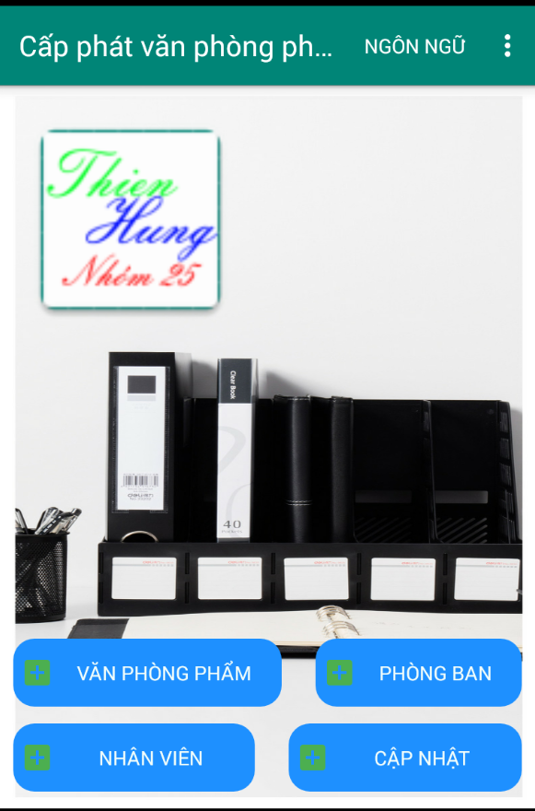

Slide 6
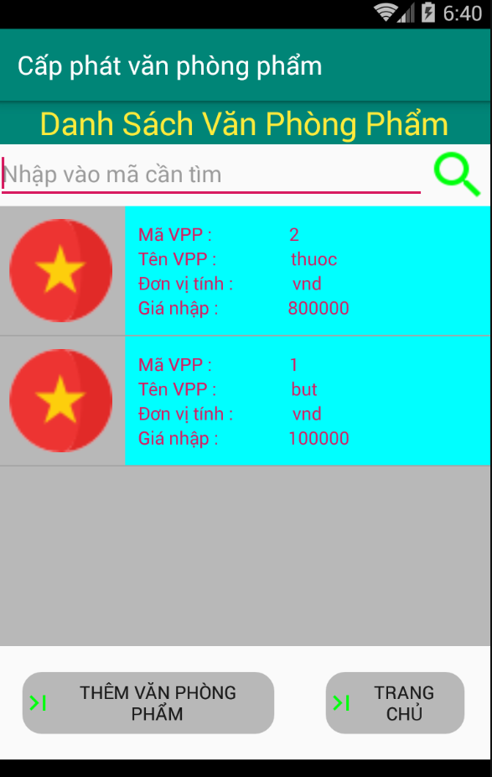

Slide 7
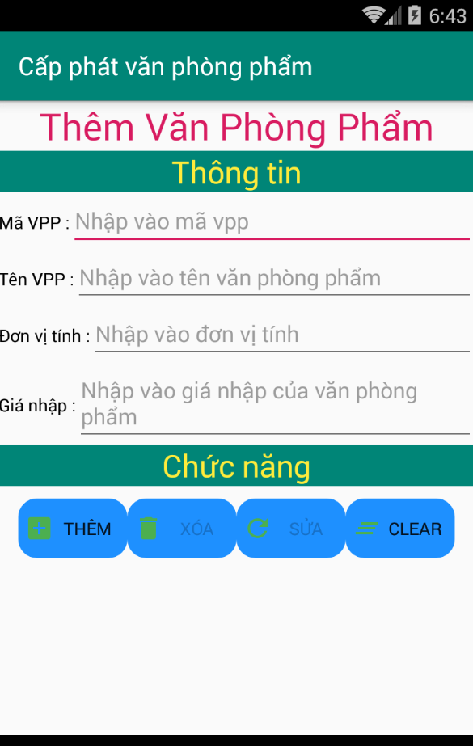

Slide 8
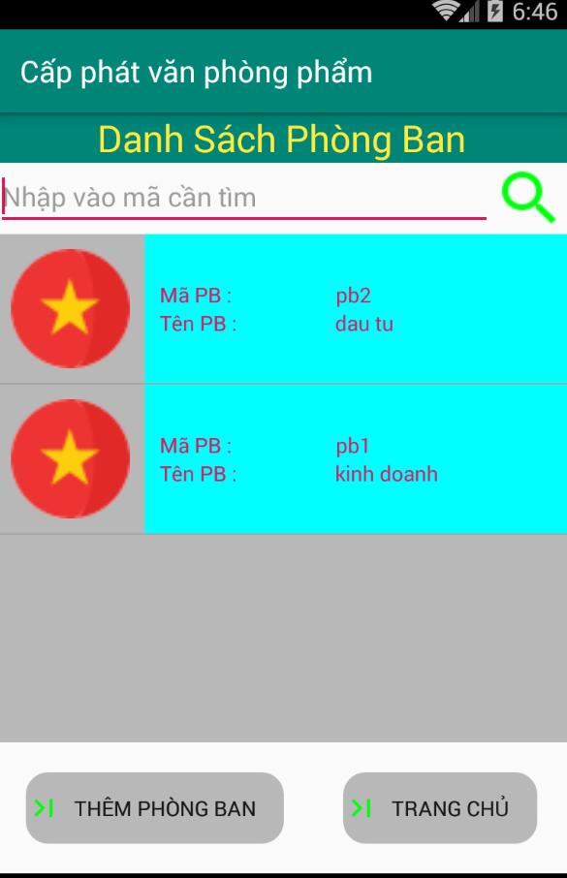

Slide 9
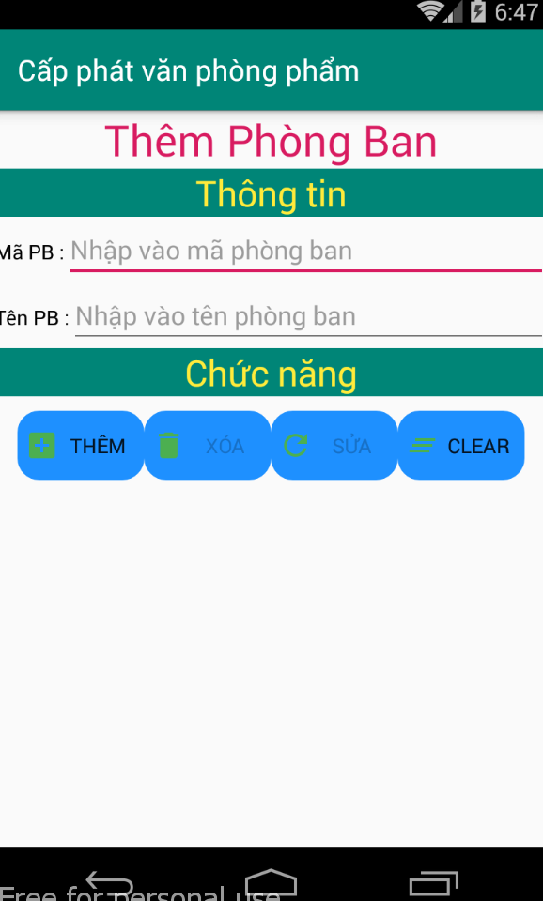

Slide 10
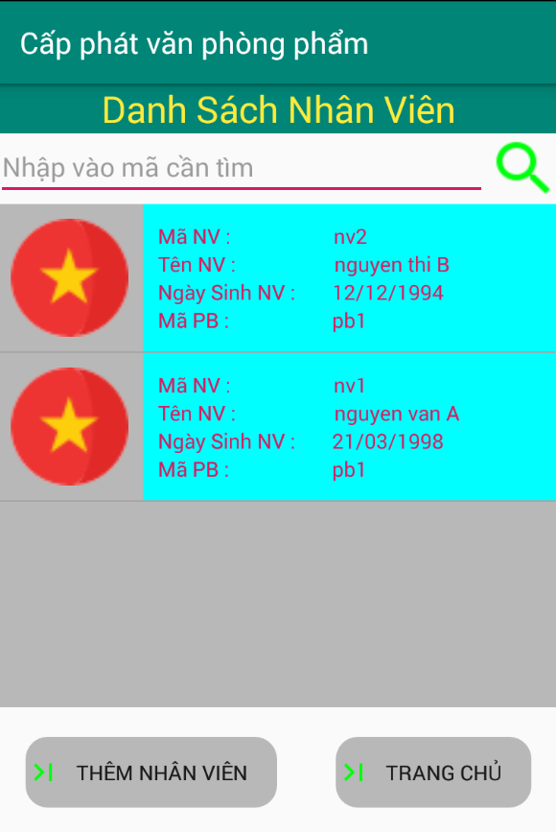

Slide 11
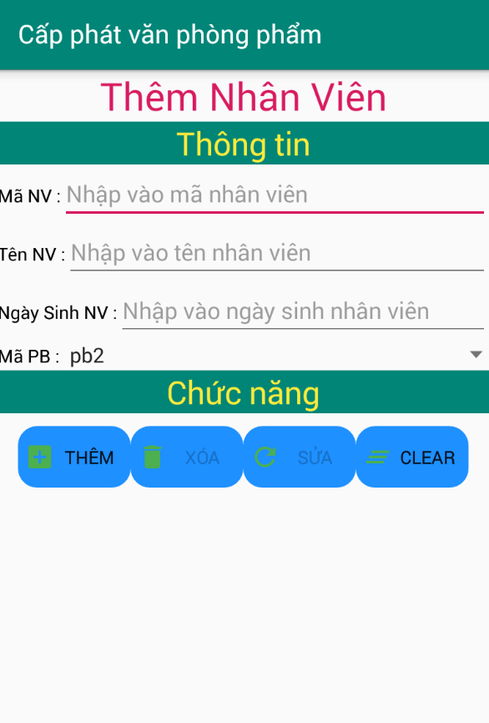

Slide 12
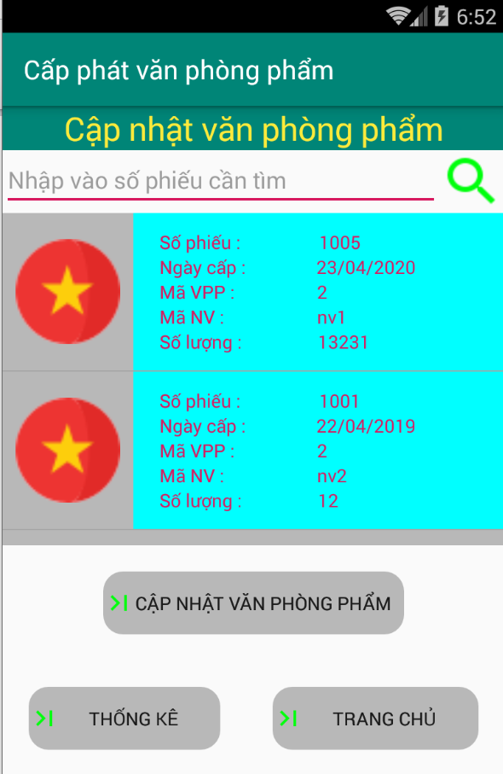

Slide 13
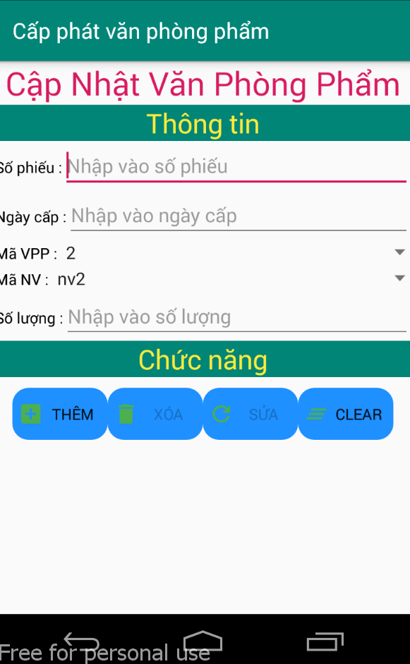

Slide 14
